Slide 1



PROCESSO VIRTUAL

Slide 2




Processo Eletrônico/Virtual
APOSENTADORIA – ARP
O Projeto
Este momento marca a consolidação de um projeto, que surgiu através de mais de 02 (dois) anos de reuniões técnicas entre os Institutos de Previdência do Estado de Alagoas, IPREV e AL PREVIDÊNCIA.
O Projeto, têm como missão, dar celeridade aos processos de Aposentadorias e Reservas de Pensões, que consolida o momento tão esperado pelo Servidor Público após o término de sua carreira a serviço da Sociedade Alagoana.
Projeto de grande impacto na Sociedade do Estado de Alagoas, pois a provisão para futuras aposentadorias dos servidores do Estado, para os próximos anos, terá grande demanda, e será diretamente beneficiada pelo projeto.

Slide 3
Processo Eletrônico/Virtual
APOSENTADORIA – ARP
O Projeto
O projeto têm a participação do Tribunal de Contas de Alagoas, através da Diretoria de Tecnologia da Informação, Diretoria Geral, Coordenação de Aposentadoria e Pensões e pela Dimop, responsável pelo acervo histórico da carreira do Servidor Público, desde seu egresso nas instituições e órgãos, onde prestou serviços até o término da carreira pública com a merecida aposentadoria, como servidor aposentado de suas funções.

Slide 4
Processo Eletrônico/Virtual
APOSENTADORIA – ARP
PROCESSOS DE APOSENTADORIAS NO TC
Total de 5.654 Processos de Aposentadorias
De 01 de janeiro de 2013 à 19 de junho de 2015

Slide 5
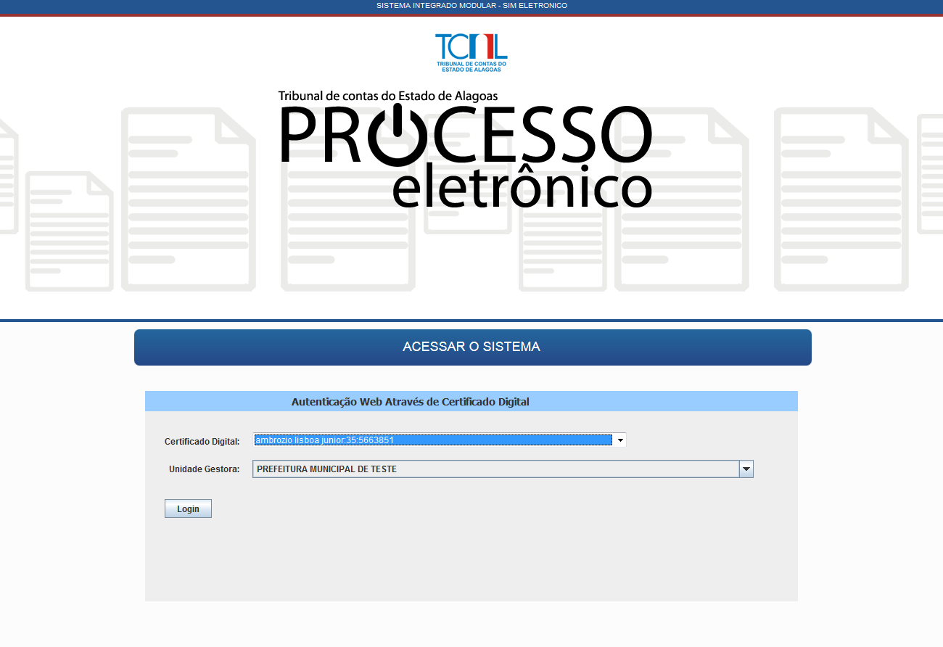
Processo Eletrônico/Virtual
APOSENTADORIA – ARP

Slide 6
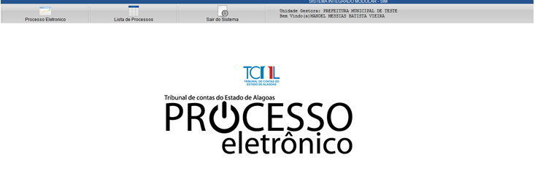
Processo Eletrônico
APOSENTADORIA – ARP
Na busca de soluções aos problemas de: ausência de informações, envios fora do prazo, dificuldades no acompanhamento processual, morosidade processual, perda de informações essências entre outras, foram definidas através de soluções como a possibilidade de protocolar os processo de teor Aposentadorias e Reservas de Pensões virtualmente, agregando Economicidade, Celeridade processual, Transparência e Segurança da Informação.

Slide 7
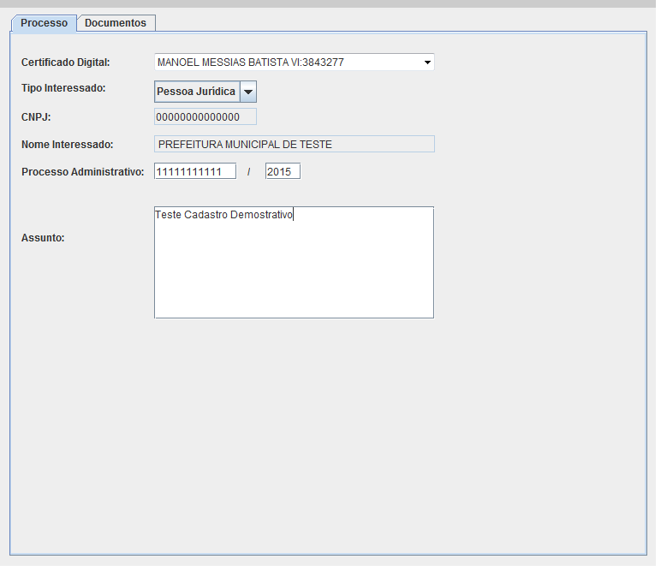
Processo Eletrônico
APOSENTADORIA – ARP

Slide 8
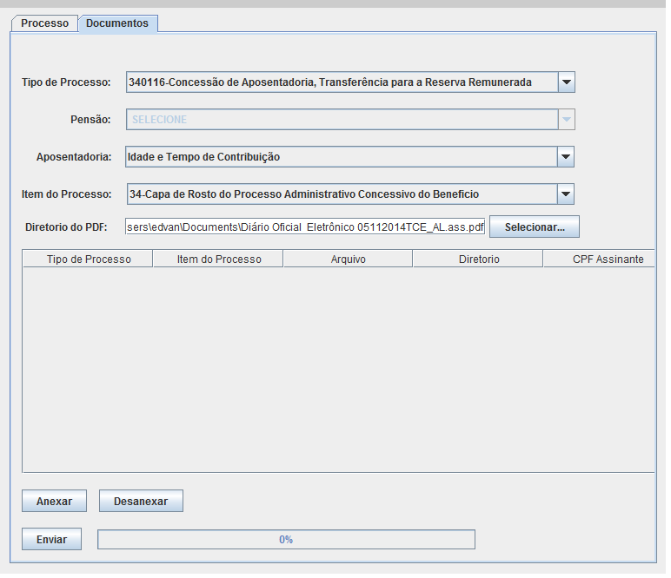
Processo Eletrônico/Virtual
APOSENTADORIA – ARP

Slide 9
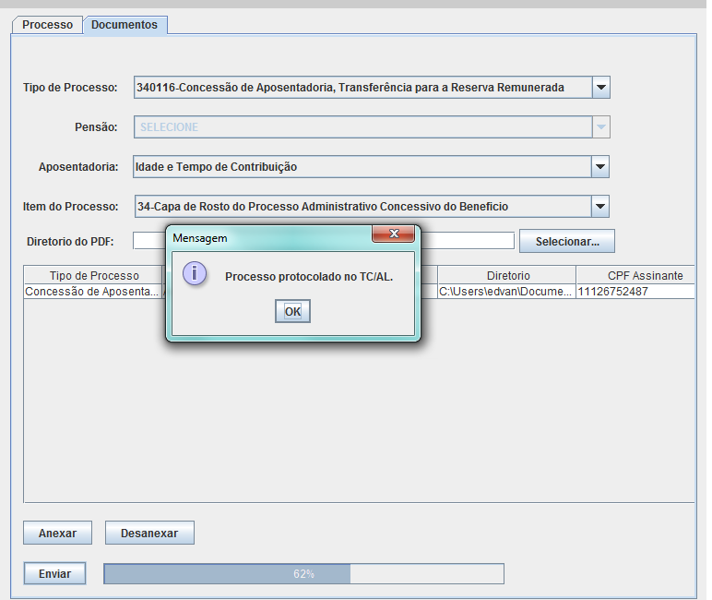
Processo Eletrônico/Virtual
APOSENTADORIA – ARP
Através da formulação de um checklist, foram definidos quais documentos seriam essenciais, ao processo de teor Aposentadorias e Pensões.

Slide 10
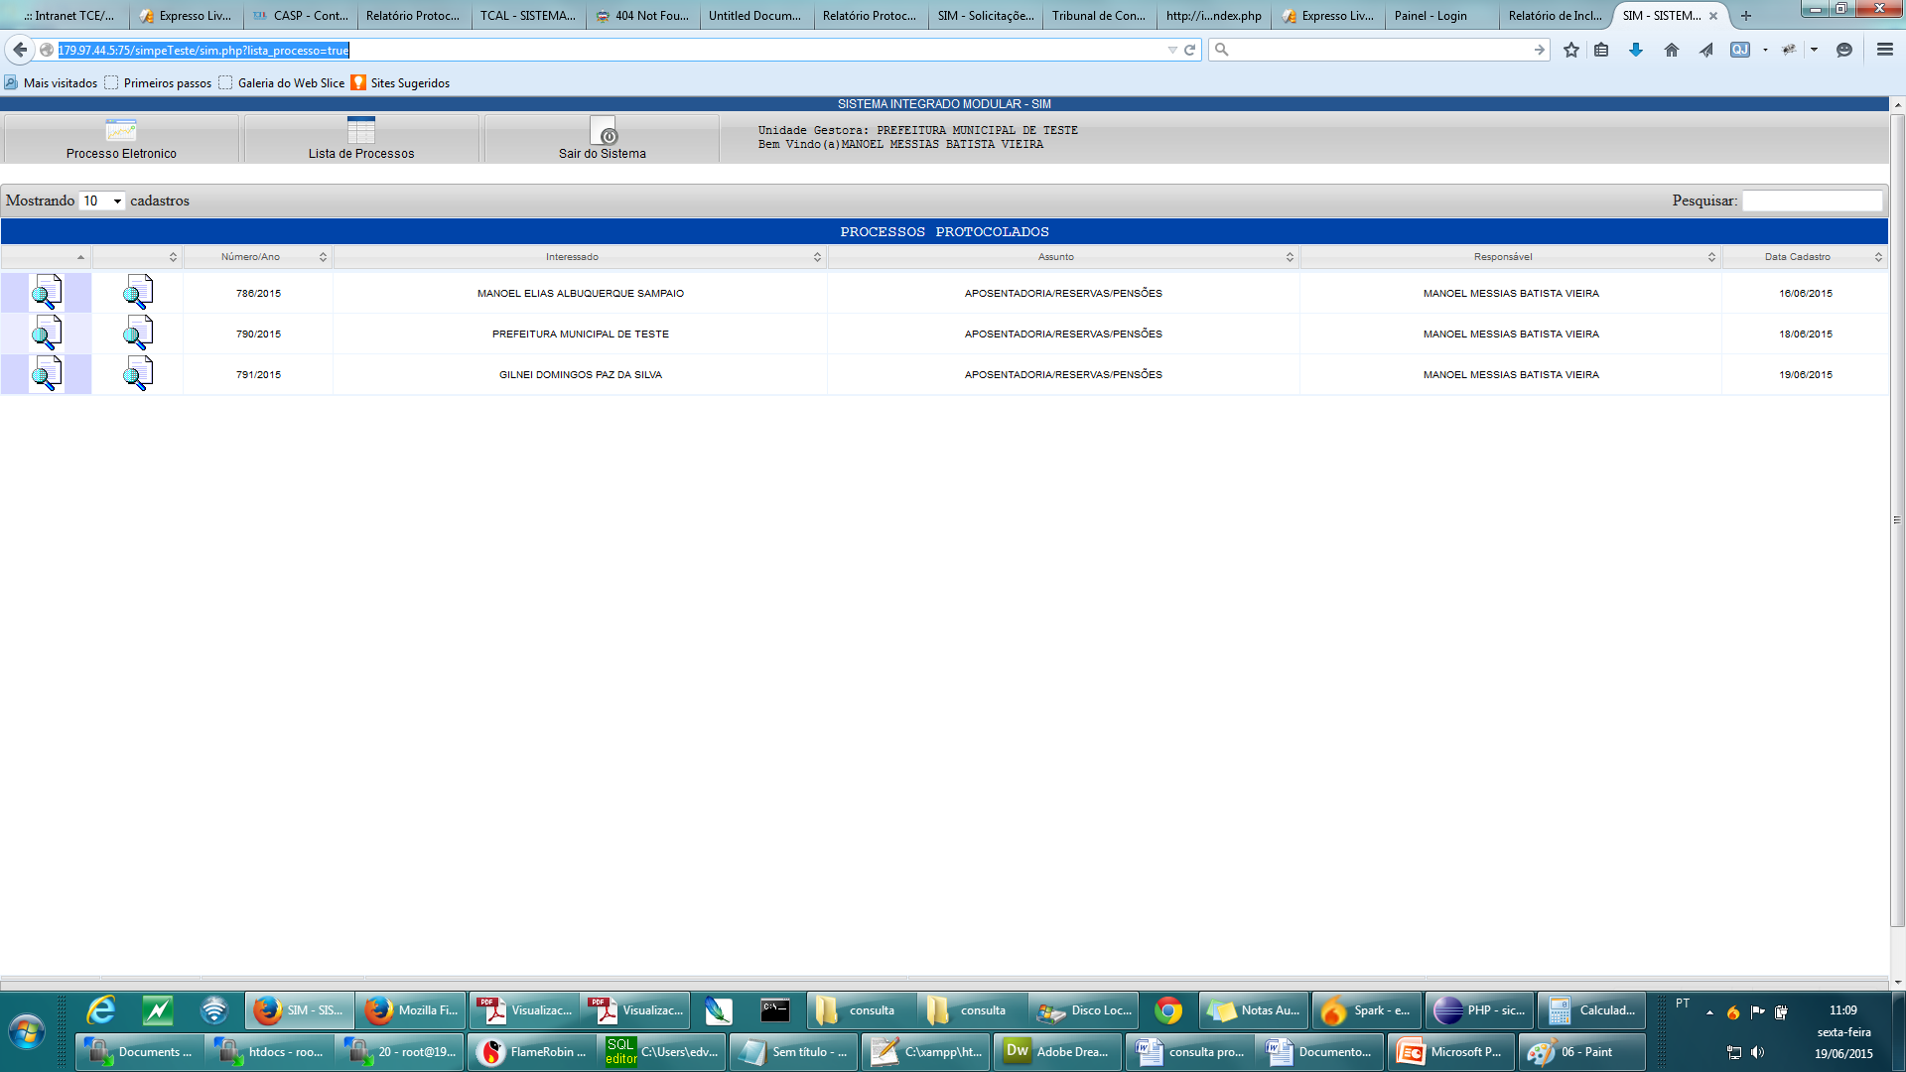
Processo Eletrônico/Virtual
APOSENTADORIA – ARP
O Sistema foi desenvolvido pela equipe de Desenvolvimento do Tribunal de Contas de Alagoas. com Certificação Digital e documentos Assinados Eletronicamente.

Slide 11

Processo Eletrônico/Virtual
APOSENTADORIA – ARP

Slide 12
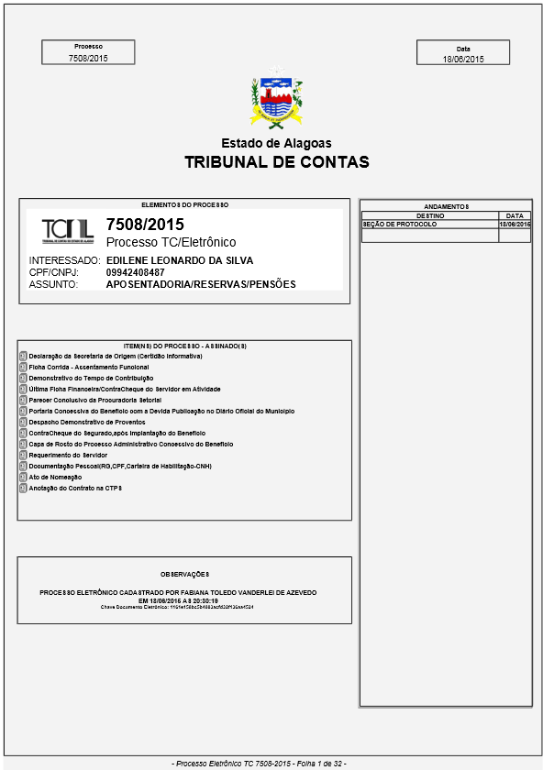
Processo Eletrônico/Virtual
APOSENTADORIA – ARP
Capa do Processo Eletrônico criada através do Sistema.

Slide 13
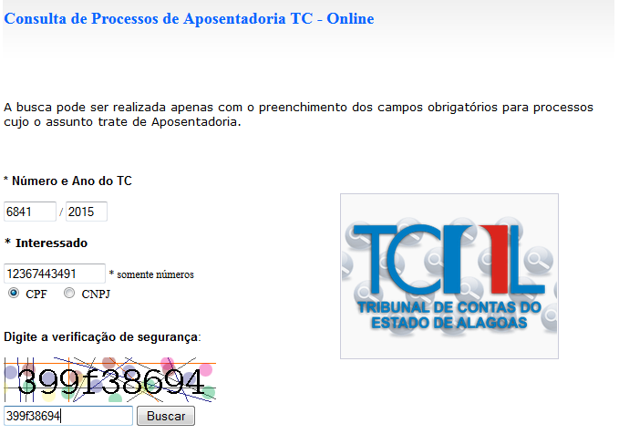
Processo Eletrônico/Virtual
CONSULTA NO SITE

Slide 14
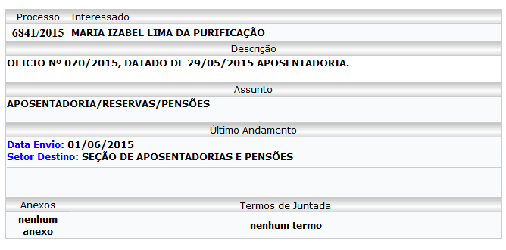
Processo Eletrônico/Virtual
CONSULTA NO SITE

Slide 15
Processo Eletrônico
APOSENTADORIA – ARP
Com constantes reuniões técnicas, entre os órgãos envolvidos e empenhados na conclusão do projeto, acompanhamentos constantes e divulgação social do mesmo. O projeto têm a importância histórica de trazer comodidade e dignidade aos servidores, no momento que culmina a finalização de toda uma vida dedicada ao serviço público, e merece toda dignidade e respeito neste processo.

Slide 16
Obrigado
Agradecimentos,
Presidente Cons. Otávio Lessa – TCE/AL
Fabiana Toledo – IPREV
Marcelo Lourenço da Silva – AL Previdência Daniel Bernardes – Diretor Geral TCE/AL
Flávio Rui – Diretor DIMOP-TCE/AL
Sirlene Eliete – Coordenadora Aposentadoria e Pensões TCE/AL
Escola de Contas TCE/AL Diretoria de Tecnologia e Informática – TCE/AL Cerimonial – TCE/AL Diretoria de Comunicação – TCE/AL
Contatos:
3315-5608 - DTI
3315-6601 – DIMOP
3315-4122- IPREV

